Slide 1
Tipovi klima na Zemlji
Vrijeme i klima

Slide 2
Nakon današnjeg sata moći ćeš...
očitavati/čitati klimatski dijagram
razlikovati klimatske razrede i na klimatskoj karti analizirati njihov prostorni raspored

Slide 3
Klimatski dijagram
klima – prosječno stanje atmosfere
klimatski dijagram – grafički prikaz na kojem možemo pratiti klimatske podatke (mjesečne temperature i mjesečne količine padalina)

Slide 4
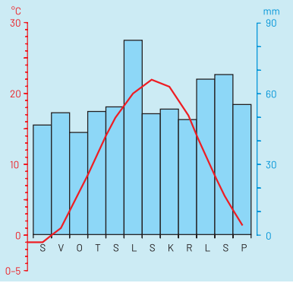
Klimatski dijagram
srednja mjesečna količina padalina – u mm
prikazuje se stupcima
- srednja mjesečna temperatura - ºC
- prikazuje se linijom
Očitajte najvišu količinu padalina?
81 mm
Očitajte najvišu temperaturu?
22ºC

Slide 5
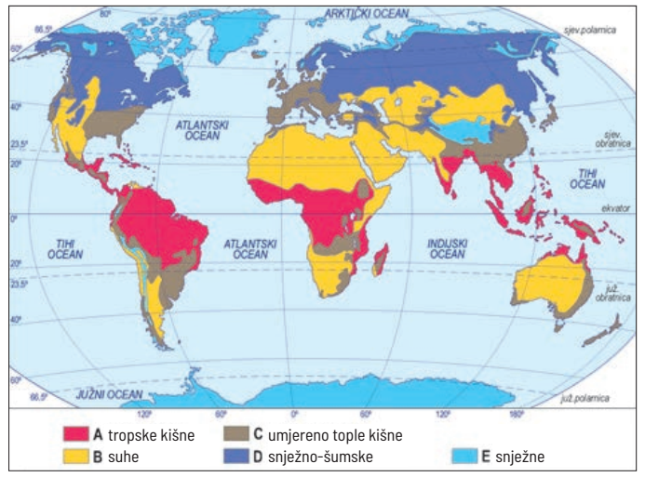
Rasprostranjenost klimatskih razreda na Zemlji

Slide 6
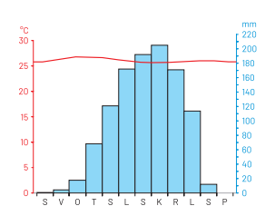
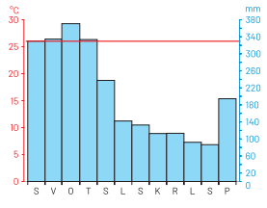
Tropske kišne klime
približno žarki pojas
niti jedan mjesec nema srednju mjesečnu temp.ispod 18º C
dva tipa tropskih kišnih klima:
prašumska
savanska
Wau, Sudan
Belem, Brazil
savanska klima
prašumska klima

Slide 7
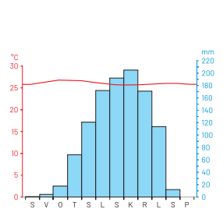
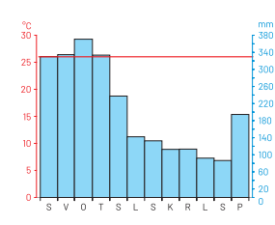
Usporedite klimatske dijagrame.
Po čemu se razlikuju? Po čemu su slični? Koje životinje žive u savani, a koje u prašumi?
Prašumska klima
Savanska klima
biljna zajednica prašuma
biljna zajednica savana

Slide 8
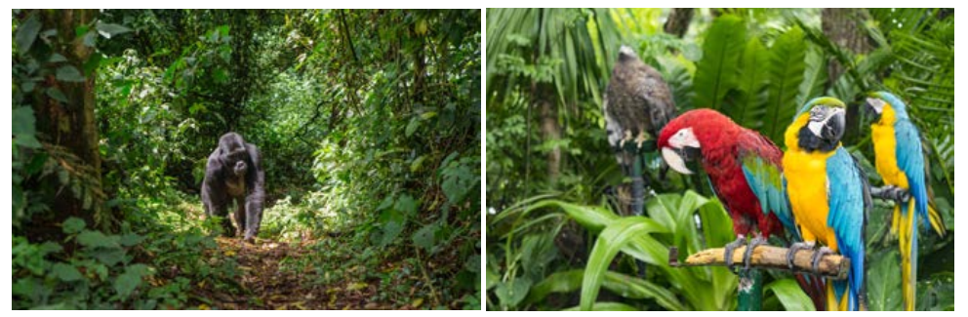
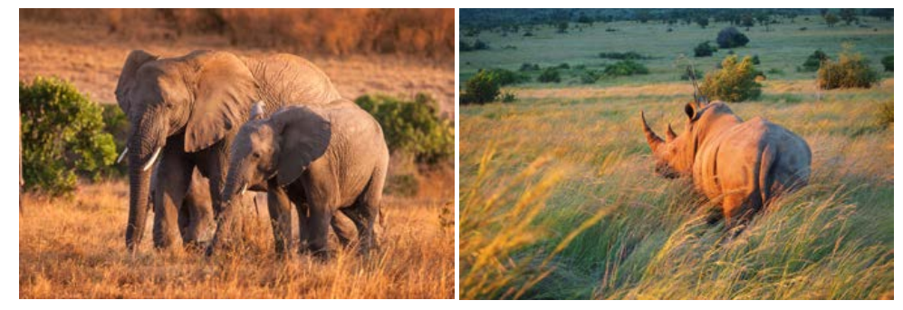
Prašuma
Savana

Slide 9
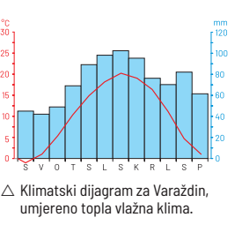
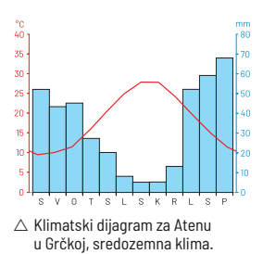
Umjereno tople kišne klime
većim dijelom umjereni toplinski pojas
4 godišnja doba
2 tipa umjerenih klima:
a)umjereno topla vlažna
b) sredozemna

Slide 10

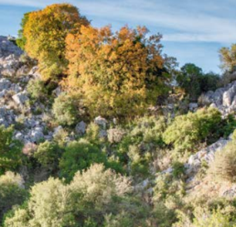
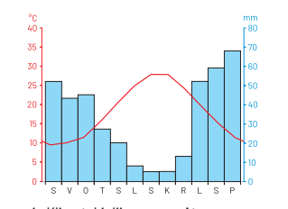
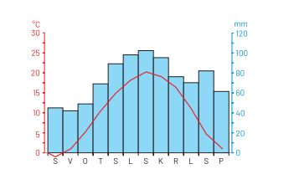
Umjereno topla vlažna klima
Sredozemna klima
padaline tijekom cijele godine
dio padalina snijeg
ljeta topla, zime svježe do umjereno hladne
listopadne šume
topla, suha i duga ljeta, blage i kišovite zime
makija i garig

Slide 11
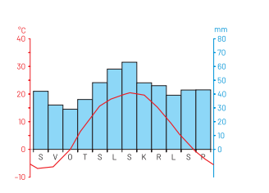
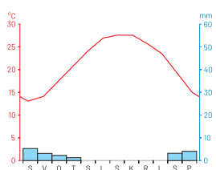
Suhe klime
Harkov, Ukrajina
Al – Kahira, Egipat
oskudica padalina
dva tip suhih klima:
pustinjska
stepska
stepska
pustinjska klima

Slide 12
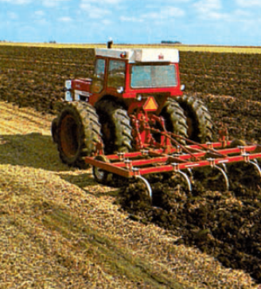

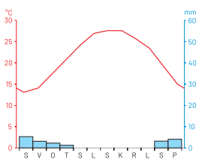
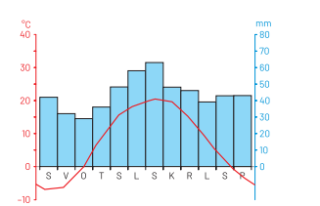
Pustinjska klima
Stepska klima
vruće i hladne pustinje
oaza
suhi prostori umjerenih klima
stepe crnica

Slide 13
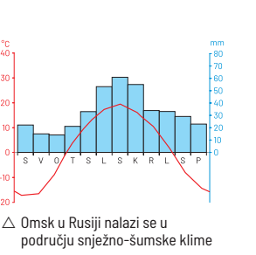
Snježno-šumske klime
duge, hladne zime i svježa ljeta
dva tipa snježno-šumskih klima:
a)vlažna
b)suha
sjeverna polutka

Slide 14
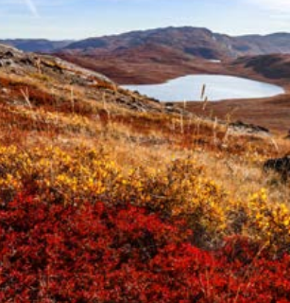
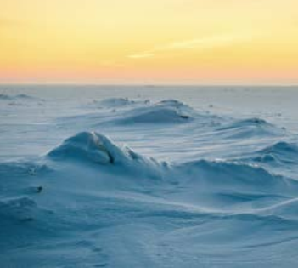
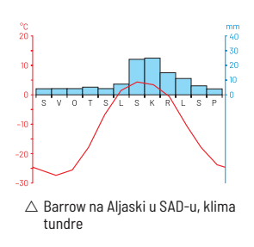
Snježne klime
kratka, vrlo hladna ljeta, malo padalina, uglavnom snijeg
dva tipa snježnih klima:
a)klima tundre
b)klima vječnog mraza

Slide 15
Istražite....
Posjetite internetsku stranicu Svjetske meteorološke organizacije (World meteorological organization)
http://worldweather.wmo.int/en/home.html
Na njoj se nalaze klimatski dijagrami i podatci za odabrane gradove/meteorološke postaje u svijetu.
S pomoću geografske karte odredite po jedan grad/ meteorološku postaju za svaki klimatski tip i istražite njihove klimatske dijagrame.

Slide 16
Izradila
Marija Ros Kozarić, prof.geologije i geografije

